Slide 1
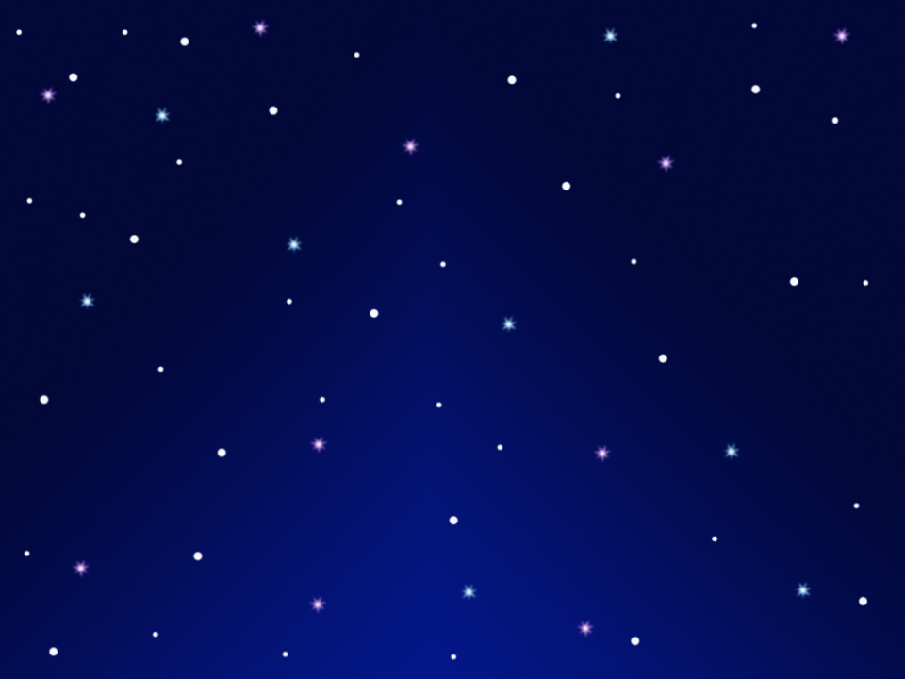
Урок математики 2 класс
Учитель высшей категории
МБОУ НОШ № 95
город Челябинск
Черничкина Галина Валентиновна

Slide 2
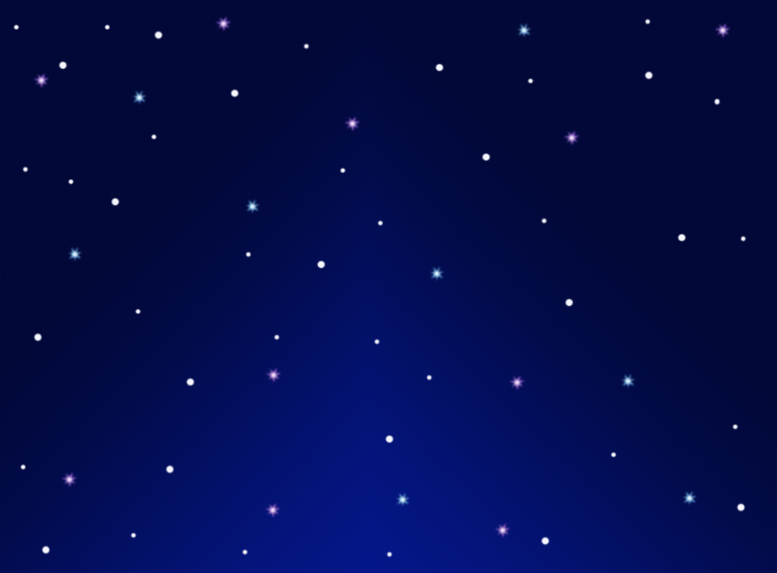
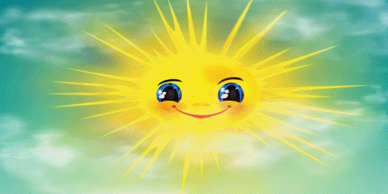
Встало солнышко давно, Заглянуло к нам в окно.
Нас оно торопит в класс, Математика у нас!

Slide 3
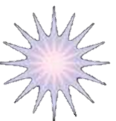
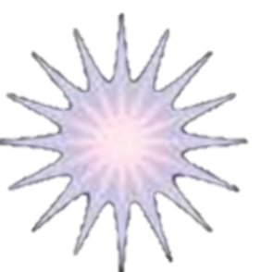
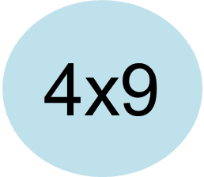
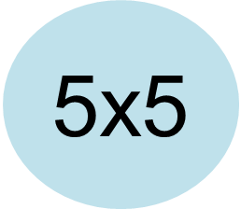
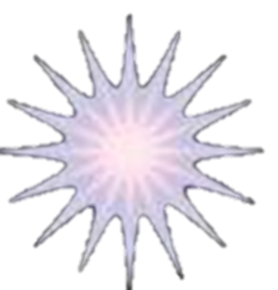
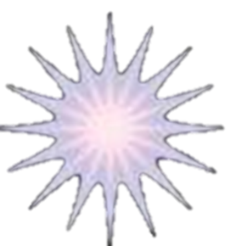
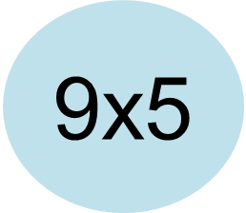
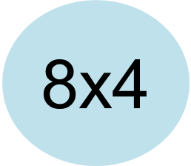

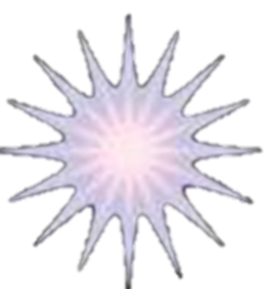

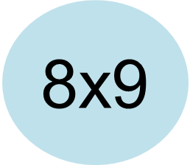
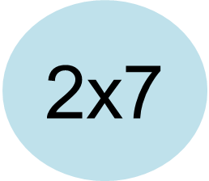
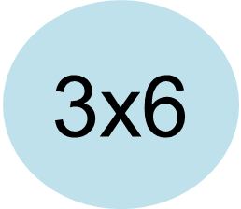
Устный счет
6х8

Slide 4
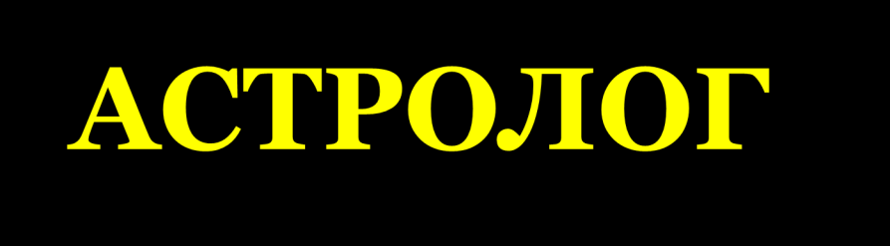
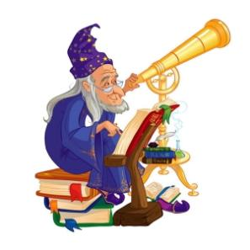
АСТРОЛОГИЯ

Slide 5
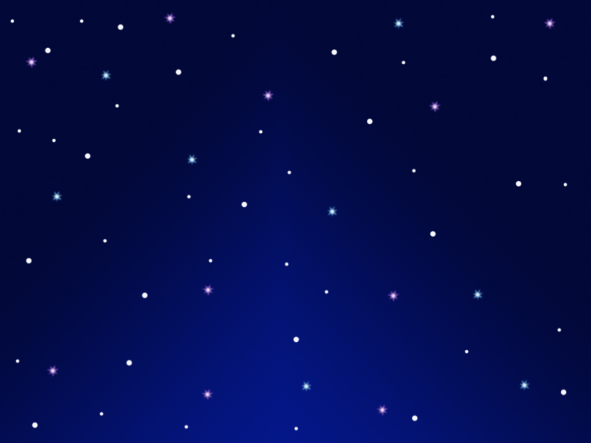
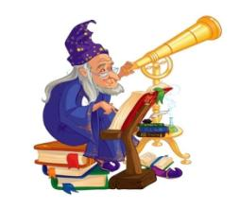
Тема урока:
Табличное умножение.
Решение задач.

Slide 6
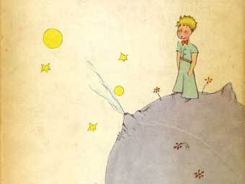
Звёзды принадлежат всем людям. Но каждый смотрит на них по-своему. Страннику звёзды укажут путь. Для других они – всего лишь крошечные огоньки на небе. Для третьих, учёных, звёзды – это задачки, которые надо решить.

Slide 7
На ночном небе появилась туча и закрыла 30 звёзд. Сколько звёзд видно на небе?
В созвездии Лебедя 7 звёзд. А в созвездии Большой Медведицы в 3 раза больше. Сколько звёзд в созвездии Большой Медведицы?
В созвездии Жирафа - 9 звёзд, в созвездии Дракона – 13 звёзд.

Slide 8
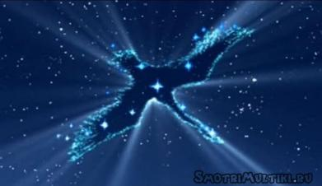
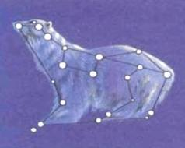
ЗАДАЧА
В созвездии Лебедя 7 звёзд. А в созвездии Большой Медведицы в 3 раза больше. Сколько звёзд в созвездии Большой Медведицы?

Slide 9



Slide 10

правила групповой работы
Уважай своего товарища.
Умей выслушать каждого.
Не согласен – предлагай.

Slide 11
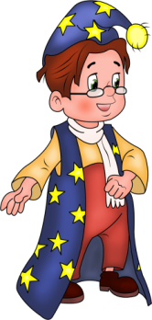
ЗАДАЧА
Миша насчитал 6 созвездий ,а Коля в 7 раз больше. Сколько всего созвездий насчитали мальчики?

Slide 12

Сосчитай созвездия:
+ 4 - 18 х 3 х 8 + 40
16

Slide 13
ЗАДАЧА
Космическая площадка имеет форму квадрата, длина стороны которой 7 метров. Вычислите периметр данной площадки.
Р = а х 4

Slide 14
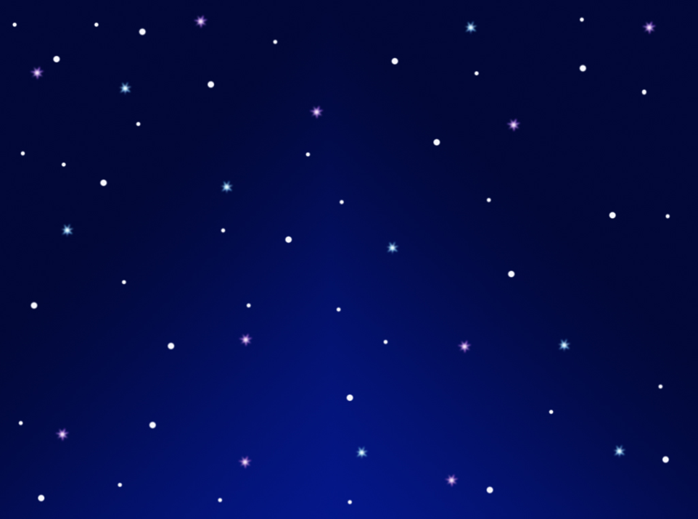
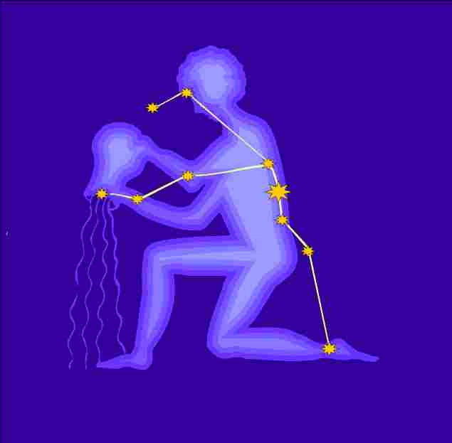


Slide 15

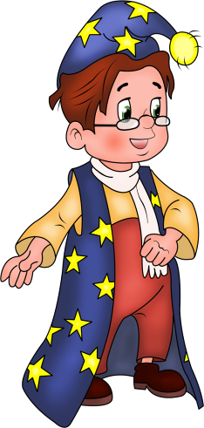
Много вы задач решали И таблицу повторяли. Вы теперь умнее стали И ничуть вы не устали. Всем спасибо за урок. Прозвенел уже звонок.

Slide 16
Реши головоломку: - сумма на каждой линии должна равняться 10; - можно использовать только числа 1, 2, 3, 4, 5: - каждое число можно использовать только один раз

